Slide 1
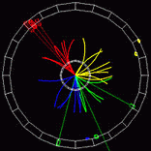
ACCELERATEURS & DETECTEURS
Hands on Particle Physics International Masterclasses for High School Students
des outils gigantesques, pour des particules toutes petites

Slide 2
INTRODUCTION
De quoi sommes nous fait ?
Quelles sont les lois qui régissent le comportement de la matière ?
Comment les découvrir ?
Cours de
physique des particules

Slide 3
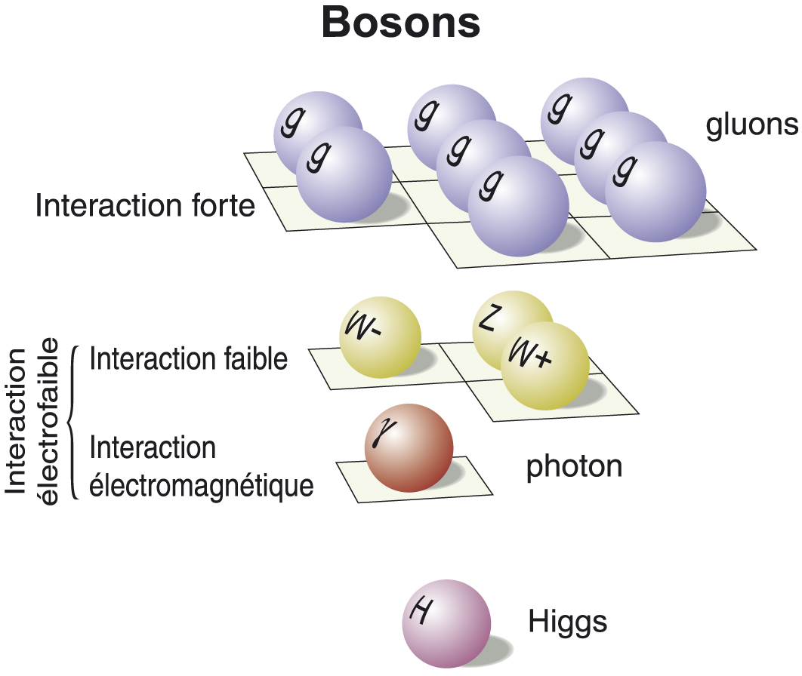
Résumé (très résumé !) du cours précédent
La matière dont nous sommes faits
Les lois qui régissent la matière
Je n’oserai pas m’aventurer à vous expliquer plus loin en physique des particules !!

Slide 4
1. Principe Expérimental …
…quelques exemples de plus en plus compliqués.

Slide 5
Quelle est la profondeur d’un puits ?
1) On jette un caillou
2) On compte & on écoute
3) Poc ! T=3s
4) On calcule ! je vous laisse le faire ;-)
On ne s’intéresse qu’à la méthode pour l’instant…
Qu’est ce qui est important dans cette expérience ?

Slide 6
Trouver les fenêtre d’un mur…
2) Arroser le mur au M60 (si possible uniquement le mur)
1) Placer « un truc » derrière le mur.
Qu’est ce qui est important dans cette expérience ?
…à la mitrailleuse !!!
3) Analyser les impacts sur « le truc »

Slide 7
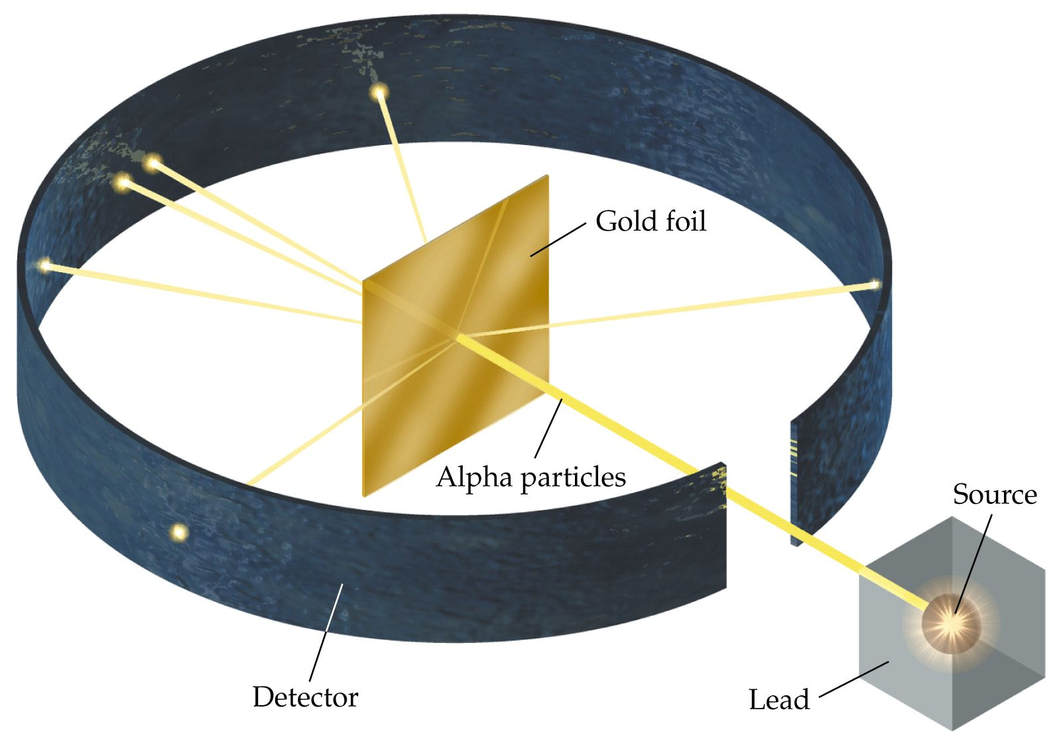
Enfin un truc sérieux !
1) Placer un écran détecteur.
Qu’est ce qui est important dans cette expérience ?
2) « Arroser » à coup de particules alpha
3) Analyser les impacts !

Slide 8
Qu’est ce qui était important dans ces expériences ?
1) La sonde ! Que ce serait-il passé si on avait lâché une balle en mousse dans le puit ? Lancé des particules alpha sur la maison? Mitraillé la feuille d’or au M60 ?
2) Le détecteur ! Il faut garder une trace pour pouvoir ensuite analyser les résultats !
3) La méthode d’analyse ! En effet, il faut interpréter les résultats…
Par exemple comprendre que la feuille d’or est en fait principalement constituée de vide, en dehors de quelque zone où les particules alpha rebondissent. La structure atomique est mise en évidence !

Slide 9
FIN …
…de l’introduction !!

Slide 10
2. Les sondes
Des balles
aux particules

Slide 11
Caractéristiques d’une sonde ?
1) La taille, en accord avec ce que l’on veut observer.
2) Le flux, la « fréquence de sondage » possible. Par exemple, si on ne peut envoyer qu’une particule alpha par minute, ça va prendre du temps !!*
On parle de Luminosité pour un accélérateur.
*d’autant que certains évènements sont très rares !

Slide 12
Mais au fait, qu’est ce qu’on veut observer ??

Slide 13
Que cherche-t-on à observer ?
Atomes ,cristaux : Exp. Type rutherford
Cible fixe
Notre sonde reste intacte pendant l’expérience, et on la « récolte » dans les détecteurs. On appelle ce genre de collision des collisions élastiques.

Slide 14
Que cherche-t-on à observer ?
La structure d’un proton (par exemple) :
Cible mobile
On peux prendre un électron pour sonder un proton, a priori, c’est plus petit…
Cible mobile => plus d’énergie dans la collision.

Slide 15
Jusque là, on observe que les particules « naturelles »… électron, protons, neutrons…

Slide 16
Et si on veux découvrir de nouvelles particules ?
Malheureusement, les collisions élastiques ça ne suffit pas.
Pour comprendre certains phénomènes, on change un peu de principe d’expérience, on fait des collisions inélastiques entre une particule et son antiparticule
En quelques sorte, c’est comme si on « sondait la sonde »…

Slide 17
Sonder la sonde…
Accrochez vous, là c’est plus compliqué !

Slide 18
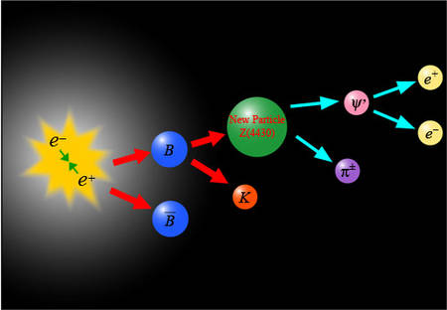
Lors de l’annihilation particule-antiparticule, l’énergie de masse et l’énergie cinétique sont libérées, et de nouvelles particules apparaissent.
Les produits de la collision n’ont pas des « sous-structure », et sont en général plus « gros ». Ce sont ces particules nouvelles qu’on veut « voir »
d

Slide 19
Comment ça marche ?
Qu’est-ce que l’énergie ?
Comment passer de l’énergie à la masse ?
De bonnes questions, auxquelles il est très difficile de répondre en une heure…

Slide 20
La méthode traditionnelle :
E=MC²
Oooh ! Comme c’est beau !
Aussi appelée « preuve par autorité scientifique »…

Slide 21
On veut voir des particules de plus en plus « lourdes », notre but est donc d’augmenter l’énergie de la sonde…
Q : Comment donner de l’énergie à une particule ?

Slide 22
3. Accélérer !

Slide 23
Mais un accélérateur, c’est quoi ?
L’accélérateur est au noyau radioactif ce que le M60 est au lance-pierre !

Slide 24
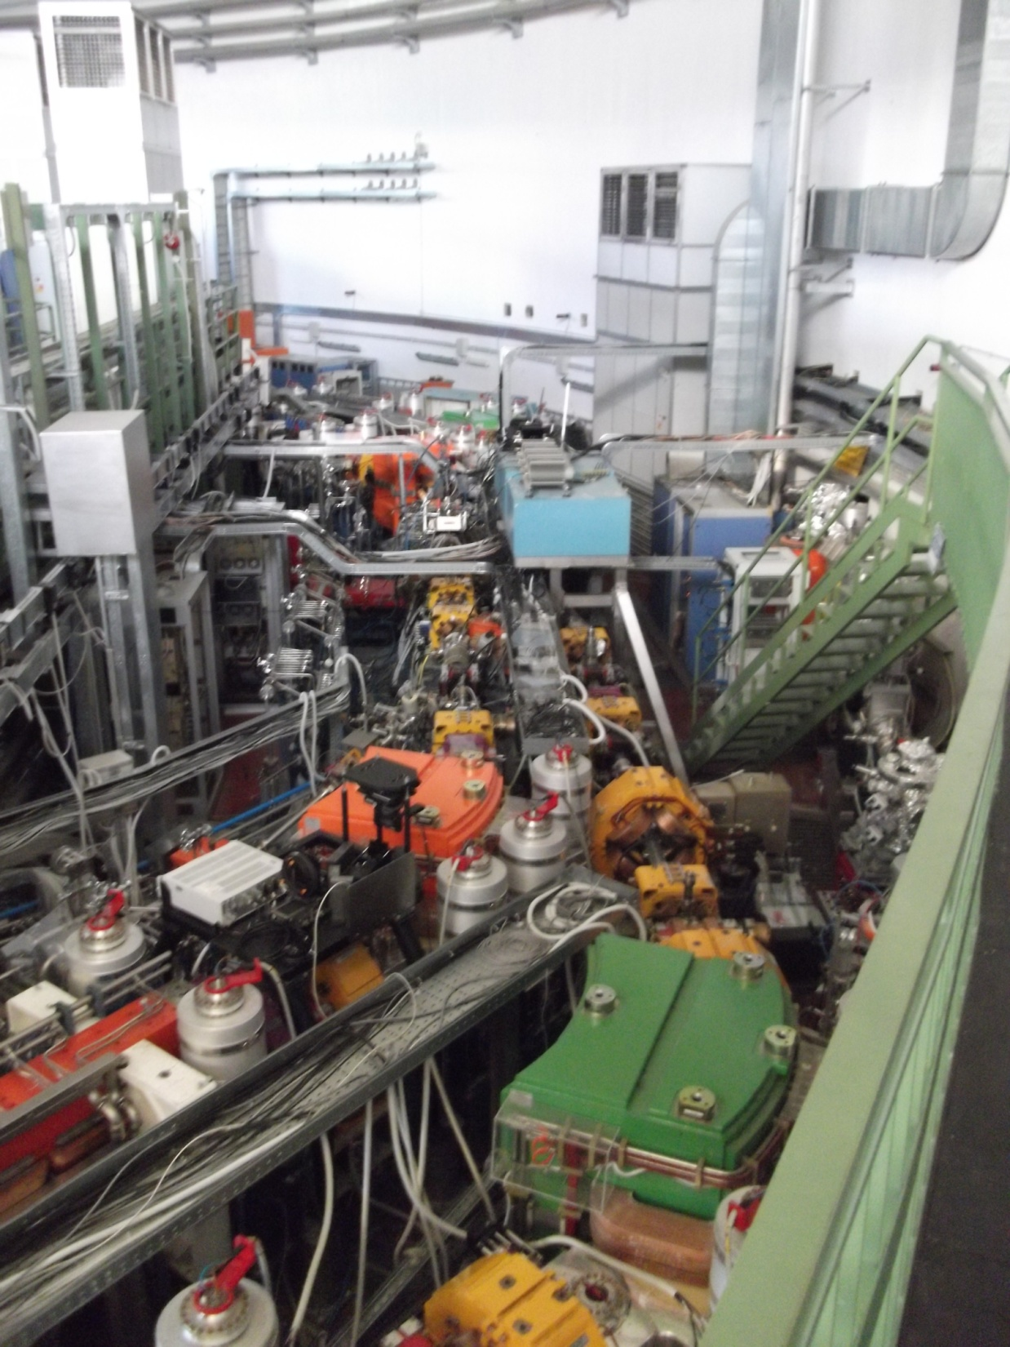
Un accélérateur, c’est un assemblage complexe d’aimants et de cavités radiofréquences qui a pour but de transporter et accélérer un faisceau de particules chargées (électriquement).

Slide 26
Source

Slide 27
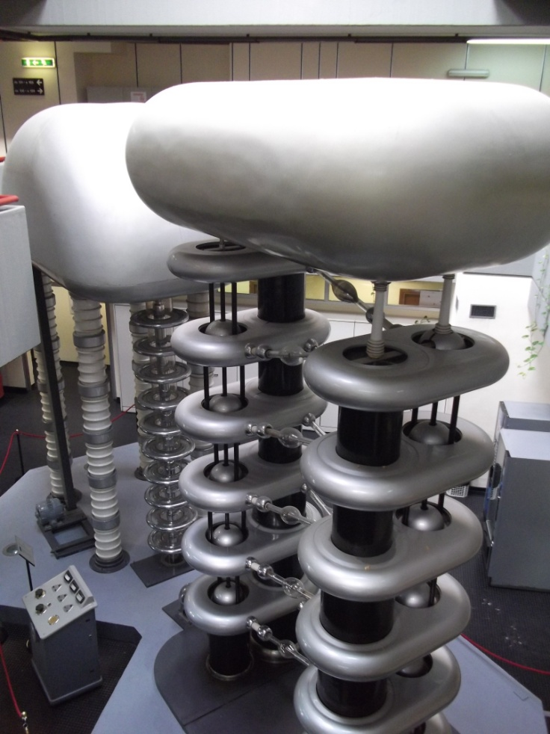
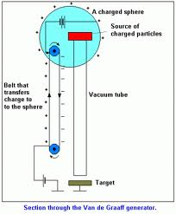
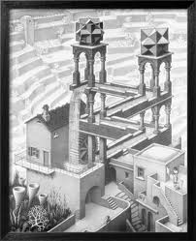
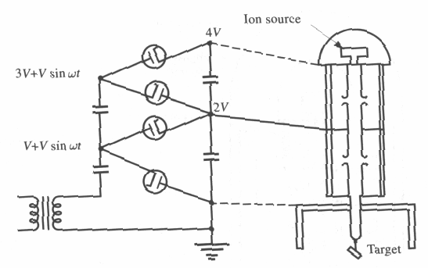
Electrostatique :
Limite : tension limitée, utilisable une seule fois (un seul passage par particule).

Slide 28
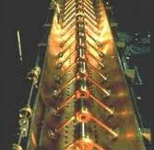
LINAC
1er «Vrai» accélérateur, qui amène a des énergies supérieures au voltage maximum de l’installation.
Le champ accélérateur varie dans le temps.
La vitesse augmente beaucoup.
Limite : longueur !

Slide 29
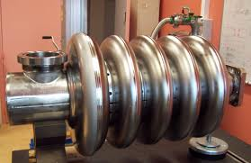
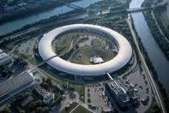
Les synchrotrons
Rond, pour réutiliser les « cavités »
La vitesse n’augmente presque plus…
Commentaires ? Une particule met même de plus en plus de temps pour faire un tour !
« Problème » du « rayonnement synchrotron »

Slide 30
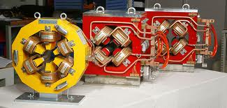
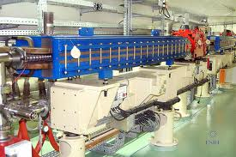
Guider les particules

Slide 31
Collisionner !
Guidage pour faire les tours… c’est presque facile.
Guider pour la focalisation…
Probabilité que 2 balles se touchent ??

Slide 32
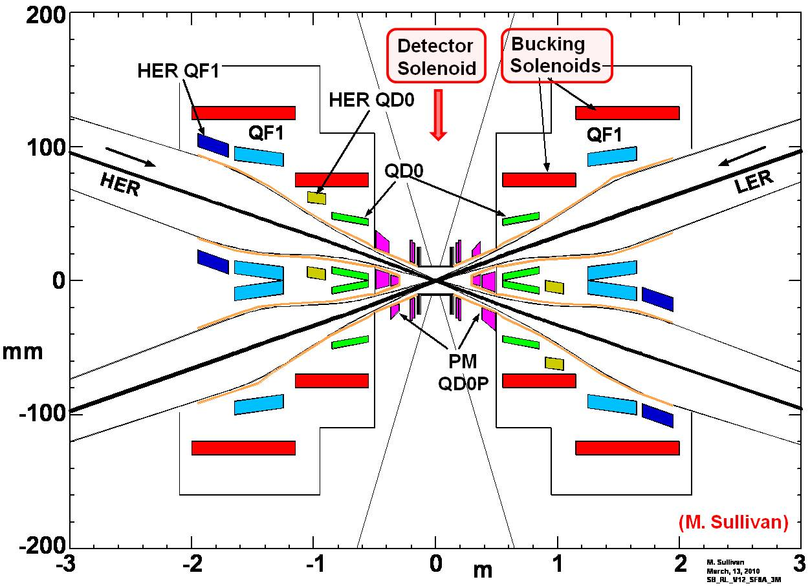

Slide 33
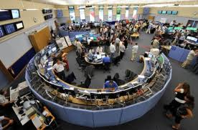
Les points clés d’un collisionneur
Energie
Luminosité
Fiabilité…
Centre de contrôle :

Slide 34
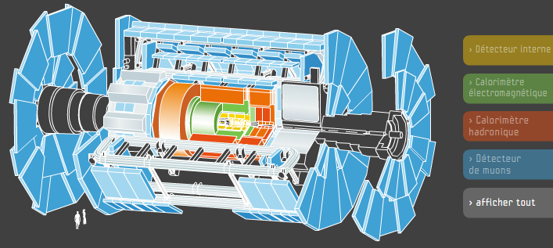
4. Détecteurs.

Slide 36
Détecteurs
BUT : reconstruire la collision, à partir des « débris ».
Position et énergie de toute les particules créées.
Pb : toutes les particules n’interagissent pas de la même façon.

Slide 37
Un détecteur multicouche !

Slide 38
Détecter les particules chargées
1) La particule chargée dépose de l’énergie dans le détecteur via les forces électromagnétiques
2) Le détecteur relâche l’énergie sous une forme qu’on mesure facilement : courant, lumière*…
q1
q1
Force électromagnétique !
q2
3) Selon la particule, on doit adapter les matériaux du détecteur (c’est principalement à cause des masses qui sont différentes…).

Slide 39
Détecter les électrons
Courbure

Slide 40
Protons

Slide 41
Muons

Slide 42
photons
Dépôt d’énergie par « Création de paires e+e-»

Slide 43
neutrons

Slide 44
Jets

Slide 45
neutrinos

Slide 46
L’analyse de physique :
Remonter des mesures d’énergie et de positions des particules aux particules qui vivent trop peu de temps pour qu’on les voit, et ainsi comprendre ce qui ce passe…
Compter les différents « événements », et comparer aux prédictions théoriques.
C’est le programme de cet après midi !

Slide 47
CONCLUSION
Pour comprendre la structure d’un objet, il faut :
Une « sonde » : Lumière, électron, neutrons… Bref, en fait on choisit la particule en fonction de l’objet à observer
Un détecteur : adapté à la sonde.
Un modèle théorique : pour interpréter les résultats.

Slide 48
